Slide 1

《有机推断1——常用典型信息提取与解读及在有机推断中的应用策略》
朝阳区线上课堂·十二年级化学
北京中学 王 璐

Slide 2
学习目标
1. 整理归纳有机推断题中的信息处理方法。 2. 学会从特征条件和试剂入手，对比信息，对比相同结构组块，找到成、断键位置，并由此拼接组块。 3. 通过对信息的处理与应用，提高对有机知识的综合应用能力、信息迁移能力和逻辑思维能力。

Slide 3
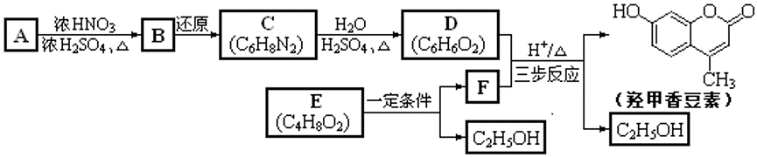
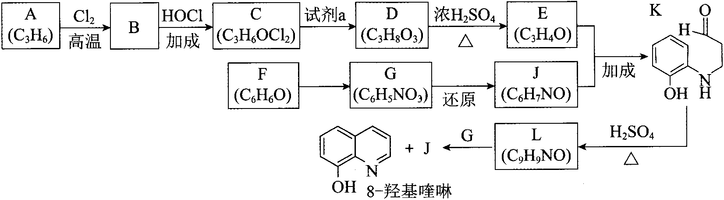
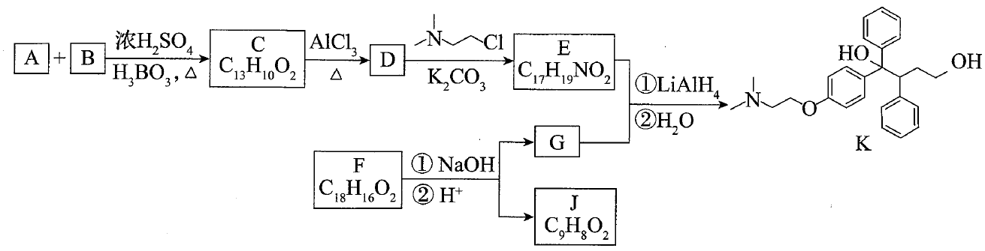
近年北京高考有机推断题
2017-25
条件陌生
结构复杂
2018-25
2019-25

Slide 4
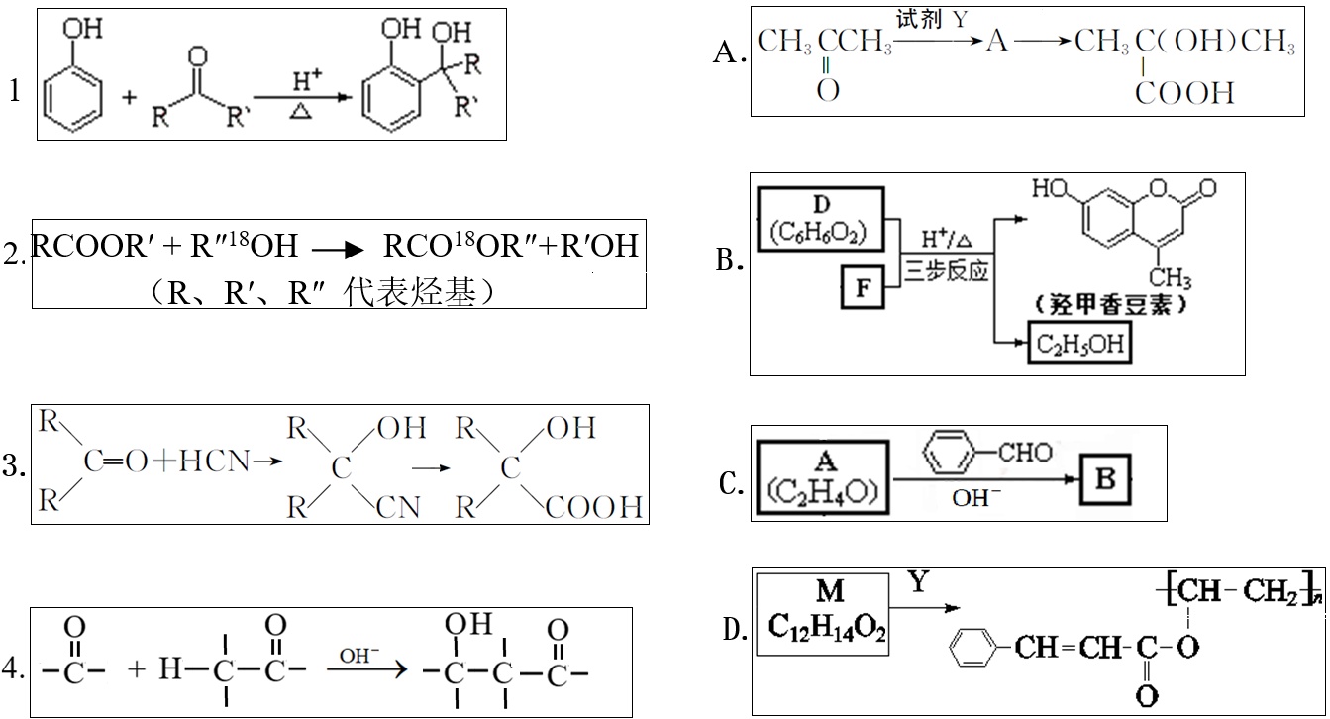
连连看:
任务一
请将有机信息与对应的合成路线用箭头连接起来
对比信息
有机信息
合成路线

Slide 5
为什么这么连？
初步建构解决的策略

Slide 6
进一步建构解决的策略
（对比相同）结构组块
寻找断键、成键位置
O
=
浓H₂SO₄
CH₃ C OH + H ¹⁸O C₂H₅
O
=
CH₃ C ¹⁸O C₂H₅
+ H―OH

Slide 7
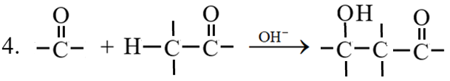
进一步建构解决的策略
（对比相同）结构组块
寻找断键、成键位置

Slide 8

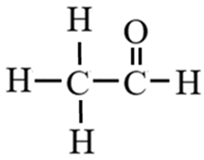

进一步建构解决的策略
1.根据有机信息写出A与B的结构简式
对比寻找相似的断键、成键位置

Slide 9
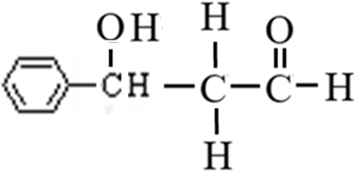
进一步建构解决的策略
1.根据有机信息写出A与B的结构简式

Slide 10
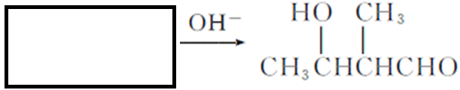
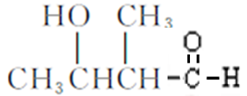
进一步建构解决的策略
2.根据已知信息，将反应物填写在左边方框中
对比寻找相似的断键、成键位置

Slide 11
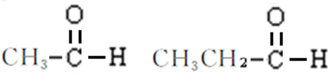
进一步建构解决的策略
2.根据已知信息，将反应物填写在左边方框中

Slide 12
初步实践
请你用学习的读信息、分析信息、用信息的方法完成学案上的试题。

Slide 13
M（ ）
是牙科粘合剂， X是高分子金属离子螯合剂，以下是两种物质的合成路线：
已知：R、R₁、R₂代表烃基或其他基团

Slide 14
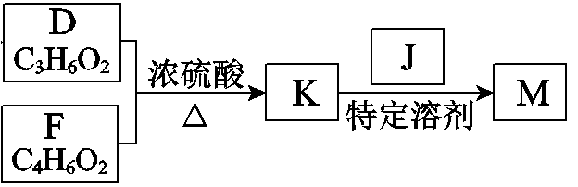
看信息
分析信息
用信息

Slide 15
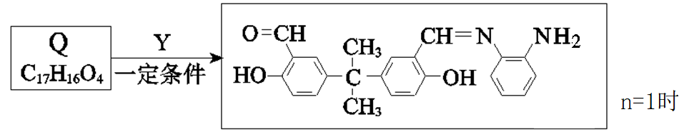
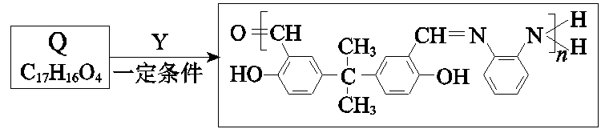
相同的处理方法

Slide 16
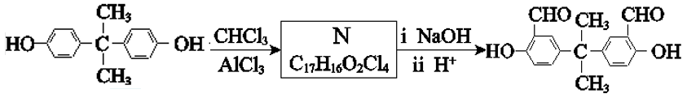
相同的处理方法

Slide 17
再次实践
任务：用信息快速推出J、K的结构简式

Slide 18
反思
请你用对比的方法完成2019年北京高考题，并写出你的思维过程。

Slide 19
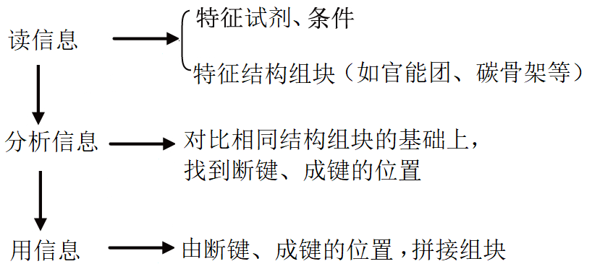
处理信息反应的策略

Slide 20

谢谢您的观看
北京市朝阳区教育研究中心 制作

